Slide 1
УЧИМСЯ ПРАВИЛЬНО ЧИТАТЬ И ПИСАТЬ
Игры и упражнения для развития звуко-буквенного, слогового анализа и синтеза для детей 6-8 лет
7

Slide 2
Звуко–буквенный анализ – определение порядка звуков, букв в слове и различение звуков по их качественным характеристикам:
гласные или согласные
гласные ударные или безударные
согласные твердые или мягкие, звонкие или глухие.
Звуко–буквенный синтез – соединение отдельных звуков, букв в целое слово.

Slide 3
Ошибки при несформированности звуко–буквенного и слогового анализа и синтеза.
1. Пропуски букв в словах («лто» вместо «лето)
2. Вставка лишних букв («стлол» вместо «стол»)
3. Перестановка букв(«вебра вместо «верба»)
4. Пропуск слогов в словах(«гова» вместо «голова»)
5. Вставка лишних слогов («гололова»)
6. Перестановка слогов («мотолок» вместо «молоток»)
7. Слияние нескольких слов в одно слово(«детииграли»)
8. Разделение одного слова на части («у тюг»).

Slide 4
Последовательность работы:
I. Игры и упражнения на уровне звука и буквы.
II. Игры и упражнения на уровне слога.
III. Игры и упражнения на уровне предложения.

Slide 5
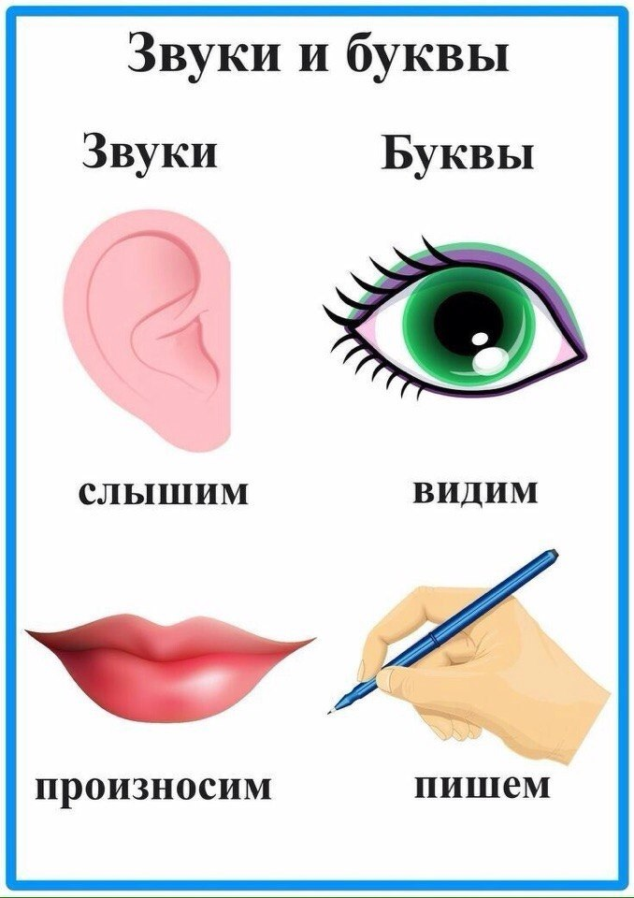
ВАЖНО ПОМНИТЬ

Slide 6
Гласный звук состоит из голоса .
При произнесении гласного
звука воздух проходит через рот
свободно, без преград.

Slide 7
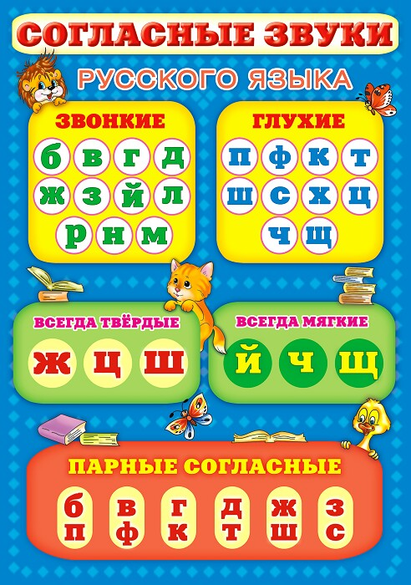
Согласный звук состоит из шума или из шума и голоса.
При произнесении согласного звука воздух встречает во рту преграду (со стороны губ, зубов, языка )

Slide 8
I. ИГРЫ И УПРАЖНЕНИЯ НА УРОВНЕ ЗВУКА И БУКВЫ
1) Игра «Сигнальщики».
Ребенок должен поднять сигнальную карточку (красного, синего или зеленого цветов) в зависимости от звука в заданной позиции.
(Первый звук в слове аист – красная карточка, последний звук в слове аист - синяя карточка).
2) Определение места звука в словах (в начале, середине или в конце слова.

Slide 9
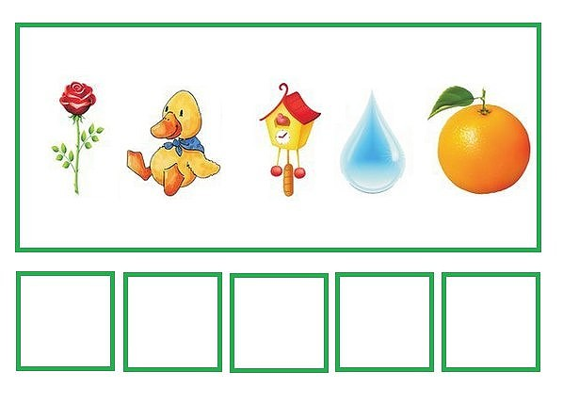
3) Игра «Поезд»
Ребёнок выделяет последний звук в слове, затем подбирает следующее слово, начинающееся на данный звук.
4) Игра «Составь слово»
Выделить первые звуки в нескольких словах, а затем последовательно «собрать» в новое слово.
5) Игра «Сосчитай звуки»
Определить количество звуков в слове.
кран. Назвать первый звук? Второй? Третий? Четвертый?
6) Игра «Придумай слово»
Придумать слова состоящее из трех, четырех звуков.

Slide 10
7) Игра «Замени звук»
Какие новые слова можно получить из слова, если поменять в нем первый звук? Дом, сом, лом, ком, том
8) Игра «Найди слово в слове»
Образовывать из букв данного слова новые слова: ТРАКТОР
9) Игра «Наборщик»
Прочитать слова, написанные в ряд. В каждом слове подчеркнуть первую букву. Какое слово получилось?
ВАТА АКУЛА ГУСИ ОКНА НОЖНИЦЫ
ВАГОН

Slide 11
10) Прочитать слова, написанные в ряд.
В каждом слове подчеркнуть последнюю букву. Какое слово получилось?
ПЕНАЛ ЛОДКА КВАС КОМПОТ КУСТЫ
11) Игра «Соедини буквы»
Соединить буквы в порядке уменьшения их размера (начиная с самой большой)
ЛАСТЫ
П
К
Р
А

Slide 12
12) Вставить пропущенную букву:
А | О | У | И
Б…К | С…К | С…П | Т…Р
КР…Н | С…М | ГР…З | Л…СТ
Т…НК | ГР…М | СТ…Л | Т…ГР

Slide 13
13) «Арабское письмо»
Прочитать слова с конца. Назвать лишнее слово.
азёреб, ансос, апил, нёлк, кам, анисо
14) Игра «На один звук»
Ребёнок должен придумать слова на заданный звук и определенную группу (обобщающие понятия).
Одежда и все слова на звук [ш]:
15) Игра «Игральный кубик»
Ребёнок и взрослый кидают игральный кубик и придумывают слова на то количество звуков, сколько точек выпало на грани кубика.
шарф, шапка, шуба.

Slide 14
ВАЖНО ПОМНИТЬ:
Сколько в слове гласных,
Столько и слогов –
Это знает каждый
Из учеников.

Slide 15
Слова делятся на слоги.
В слове столько слогов, сколько в нем гласных.
Слог может состоять :
Из одного гласного (Г): о -сень
Из гласного и согласного: до-ро-га (СГ), уж (ГС)
Из гласного и нескольких согласных: чувст-во
Из одного или нескольких согласных слог состоять не может!!!!!

Slide 16
II. ИГРЫ И УПРАЖНЕНИЯ НА УРОВНЕ СЛОГА
1) Игра «Сосчитай слоги»
Определить количество слогов в слове и их последовательность.
Например: молоток
2) Придумать слова с определенным количеством слогов.
Придумать слово, состоящее из одного, двух, трех слогов.
3) Игра «Слоги потерялись»
Составить слова из слогов, данных вразбивку.
на, ро, во
ВОРОНА

Slide 17
4) Игра «Составь слово»
Разделить слова на слоги. Выписать из каждого слова только первый слог. Прочитать новое слово.
луна, жара; соты, роза, каша
лужа
сорока
5) Игра «Соедини слоги»
Соединить слоги так, чтобы получились новые слова.
лу бы
зу ра
ко ла
пи жа
ва да ку ха
ру за на ри
ба ца ча ка

Slide 18
6) «Волшебные нотки». Вспомнить названия музыкальных нот: до, ре, ми, фа, соль, ля, си. Каждый из игроков добавляет в начало любой ноты слог, чтобы получились новые слова.
Проигрывает тот, кто не сможет придумать новое слово.
чу
мо
са
ар
фа
Ва
не
до ре ми фа соль ля си

Slide 19
ВАЖНО ПОМНИТЬ:
Предложение – это одно или несколько слов, связанных между собой по смыслу. Предложение выражает законченную мысль.
Предложение пишется с заглавной буквы.
В конце предложения ставится:
1. Точка (если рассказывается о чем-то):
«Весна. Весна одела деревья в новый наряд».
2. Вопросительный знак (если задается вопрос):
«Вам нравится новый наряд деревьев весной?»
3. Восклицательный знак (если произносится с чувством):
«Как хорошо весной!»

Slide 20
III. ИГРЫ И УПРАЖНЕНИЯ НА УРОВНЕ ПРЕДЛОЖЕНИЯ
1) Определить количество слов в предложении и их последовательность. «Рома читал книгу». Сколько слов в предложении? Какое первое слово? Второе? Третье?
2) Придумать предложения, состоящих из определенного количества слов.
3) Игра «Слова потерялись».
Составить предложения из слов, данных в разбивку.
«ребята, дворе, во, играли»
Во дворе играли ребята
4) Составить предложения с определенным словом

Slide 21
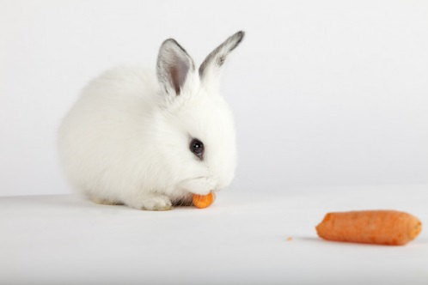
5) Составить графическую схему предложения.
«Марина читала книгу».
6) Придумать предложения по графической схеме.
I____ _____ ____ .
7) Поднять (сказать) цифру, соответствующую количеству слов в данном предложении.
8) Разделить предложение на слова - «Сашасиделнастуле».
9) Вставить пропущенный предлог в предложение: «Мы идем … магазин».
_____ _____ _____ .
«Зайка ел морковку»

Slide 22
10) Распространить предложение: «Мальчик читает».
Мальчик читает книгу.
Мальчик читает интересную книгу.
Мальчик читает интересную книгу про приключения.
Маленький мальчик читает интересную книгу про зверей.

Slide 23
Используя игровой метод для формирования навыков звуко-буквенного и слогового анализа и синтеза, можно предупредить специфические ошибки письма и чтения будущих школьников.
Необходимо развивать познавательные способности детей, создавать положительную мотивацию обучения, так как это является залогом успешного освоения программного материала и позволяет ребенку ярко и интересно прожить каждое занятие.

Slide 24
Успехов в занятиях!
Радости в общении с вашими детьми!

